Slide 1
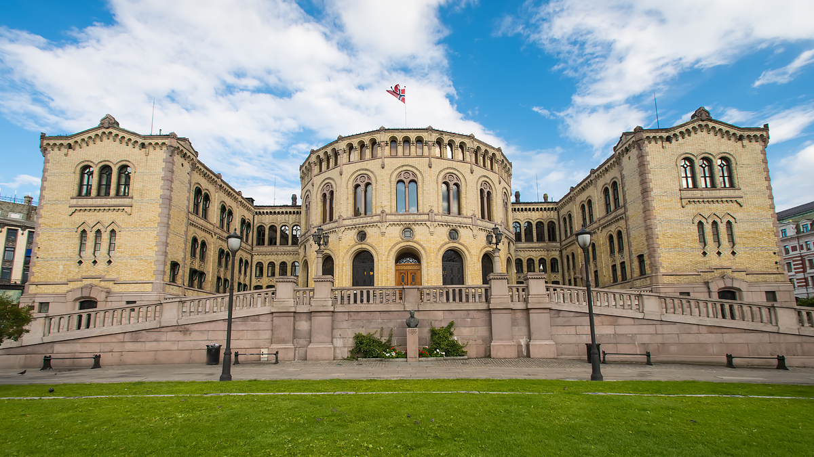

Slide 2
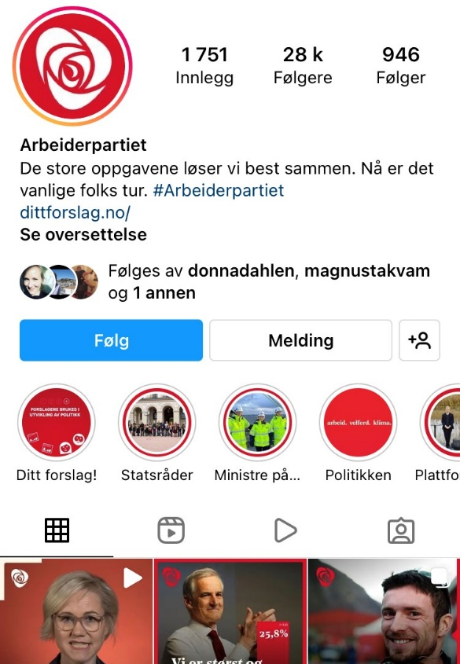
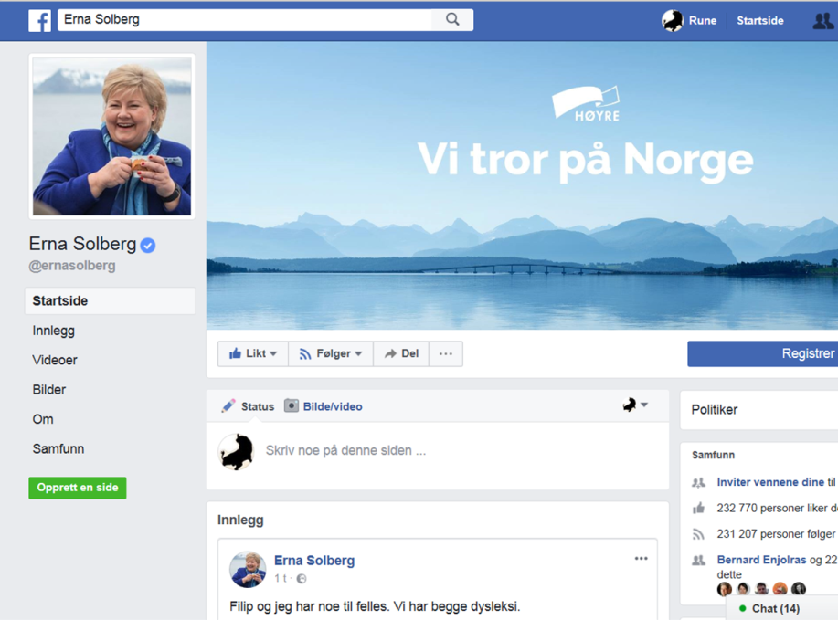

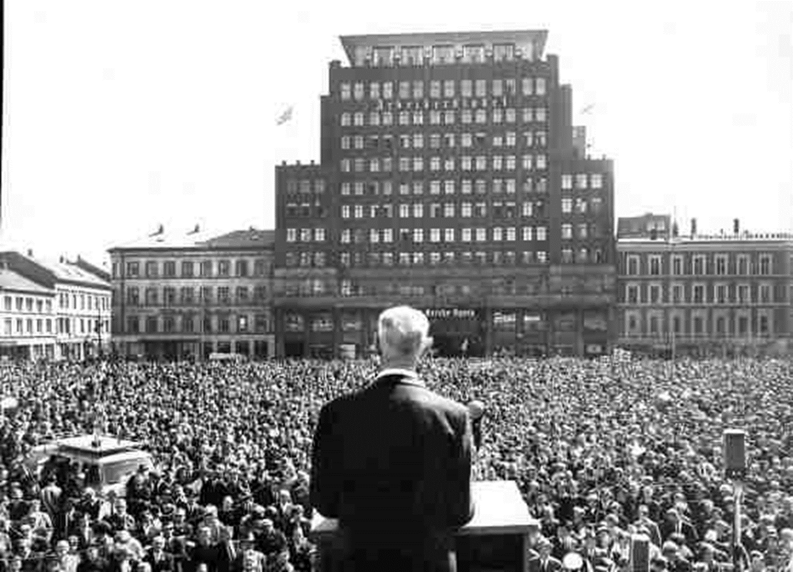

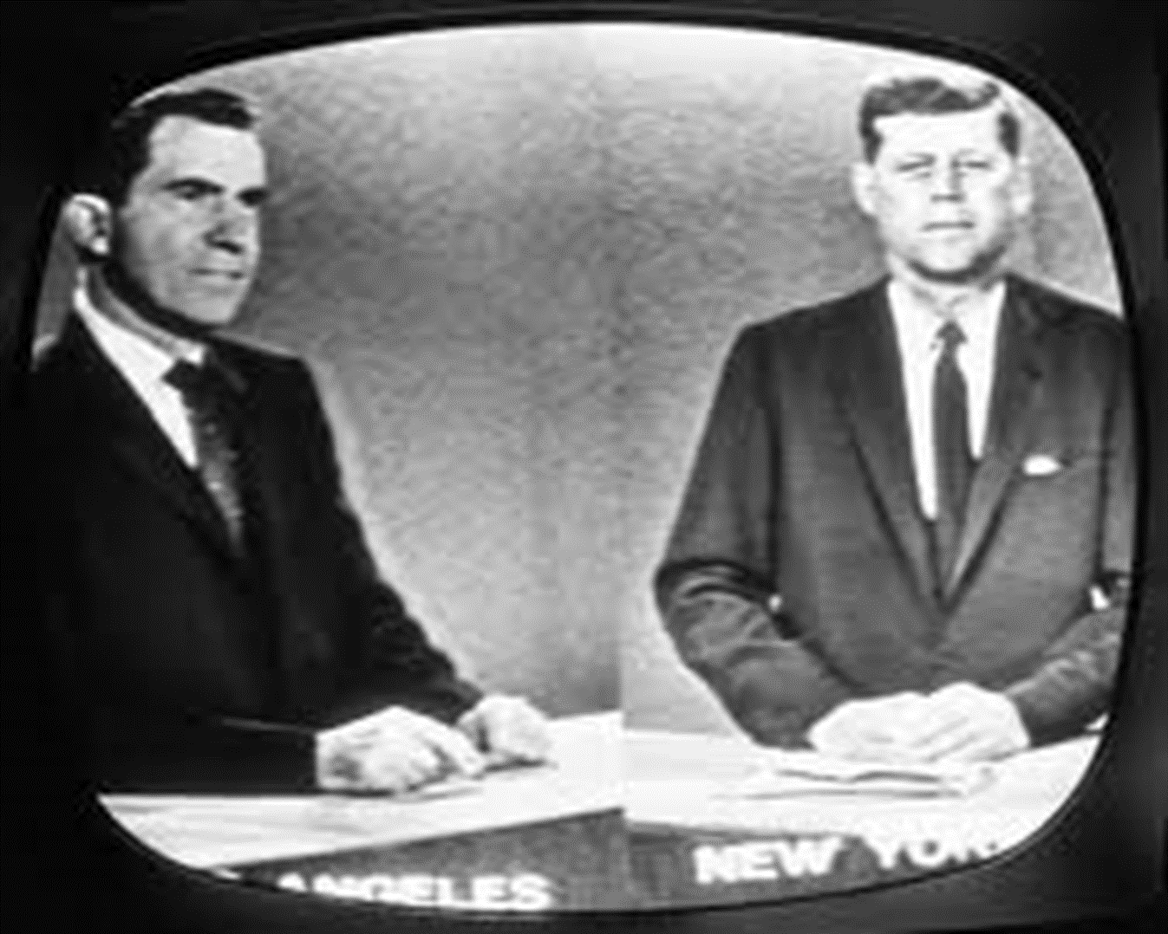
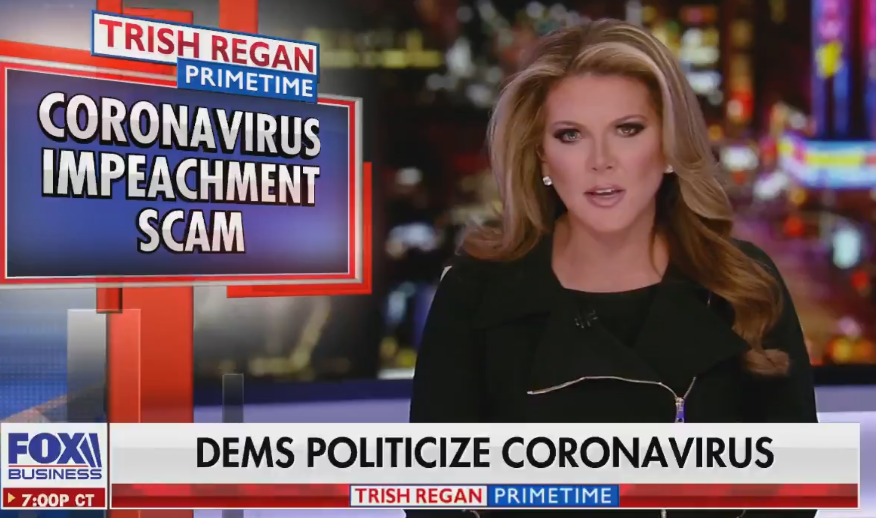

Slide 3
Masterprogram politisk kommunikasjon
Sentrale felt i politisk kommunikasjon
  F.eks politisk offentlighet, opinion (ekkokammer og polarisering), politisk kunnskap, misinformasjon. valgkamp, medieffekter på tillit, populisme, dagsorden
Politiske partier og andre aktøreres strategiske kommunikasjon med fokus på hvordan PR-byrå og lobbyister arbeider for å påvirke politiske prosesser
(Endring i) Mediesystem og politiske system
  sammenheng med endringer politisk kommunikasjon og journalistikk

Slide 4
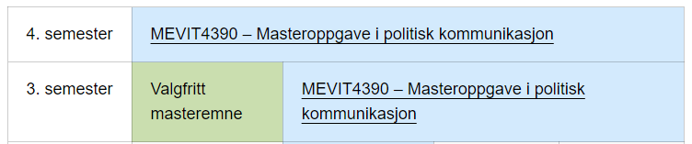
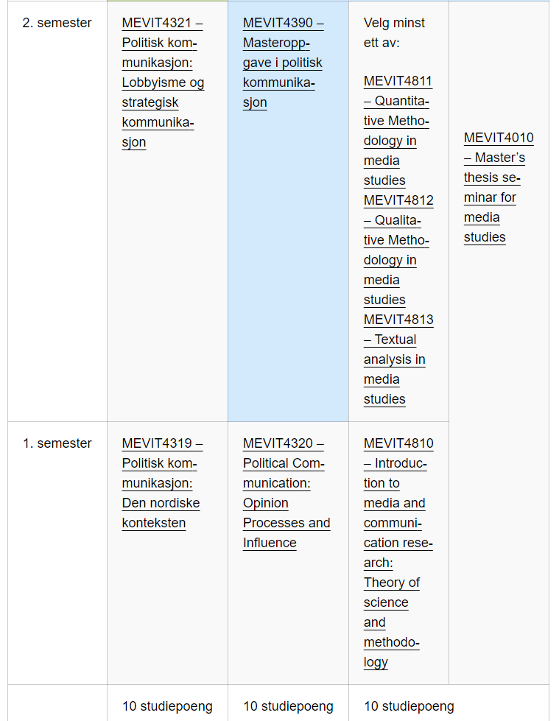

Slide 5
Eksempler på tema til masteroppgaver
Partiers valgkampstrategi
Medivalgkamp/sosiale mediervalgamp
Personifisering av politikk
Forholdet mellom politikere, journalister
Hvordan dekkes politikk i mediene?
Populisme
The demokratiske potensiale i sosiale medier
Lobbyisme
PR-byrå og politisk påvirkning
Politisk påvirkning i mediene
Selektiv eksponering, ekkokamre
Opinionsledere (influensere) og sosiale medier
Tillit til nyhetsmedier/sosiale medier
Politisk kunnskapsforskjeller
Regjeringers kommunikasjon
Ministre og sosiale medier
Politisk mediebruk
Mediatisering av politick
Propaganda

Slide 6
Eksempler på masteroppgaver
Opinion Leaders: A study of Cross-Border Opinion Leadership on Instagram
Ekkokammer og skyttergravsdynamikk i Facebookdebatter
Social Media and the Road to Political Power: A Qualitative Study of FNBs use of Facebook During the 2019 Election Campaign in 2019
Videomalaise or a Virtuous Circle? A Cross-National and Longitudinal Analysis of the Relationship between Television News and Political Trust
Sustainability and party politics in Norway from 1987-2021
Et personalisert nyhetsbilde. En kvalitativ studie av personaliserte algoritmer i nettaviser
How to sell war: a rhetorical analysis of the Norwegian military’s marketing campaigns
Politisk journalistikk, politikere og sosiale medier Undersøkelse om sosiale medier påvirker forholdet mellom politiske journalister og politikere
Spillet om spillreklamen – Tolkningsrammer om pengespillreklame på norske TV-skjermer
Rødt kjøtt, grønne rammer - En studie av den norske kjøttbransjen, EAT og medienes tolkningsrammer i debatten om kjøtt
Friserte tolkningsrammer: En studie av allmenngjøring i en «framing contest»

